Slide 1
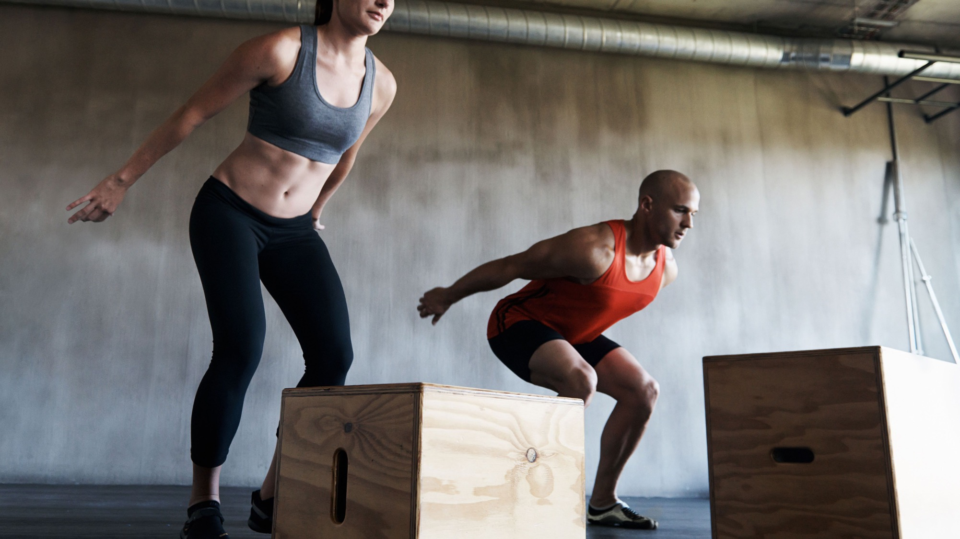
FAIRE DU SPORT EN CE MOMENT C’EST POSSIBLE
SE REPRENDRE EN MAIN
PERDRE DU POIDS
DEPASSER SES LIMITES

Slide 2
ACTUELLEMENT
Vous vous sentez :
Frustré par la fermeture des salles
Stressé et mal dans votre peau
Vite essoufflé
Mal avec de nombreux problèmes physiques
En manque de motivation
Perdu, vous ne savez pas par où commencer

Slide 3
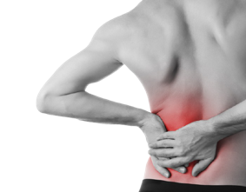
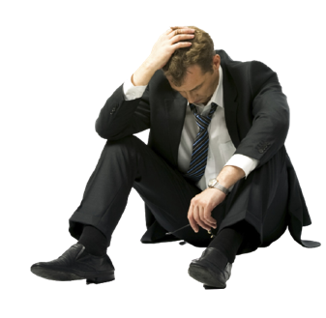
SI VOUS NE FAITES RIEN
Vous risquez de développer des problèmes de santé importants et durables
Vous risquez de prendre du poids et de vous isoler
Vous perdez confiance en vous et n’aurez pas une bonne estime de vous même

Slide 4
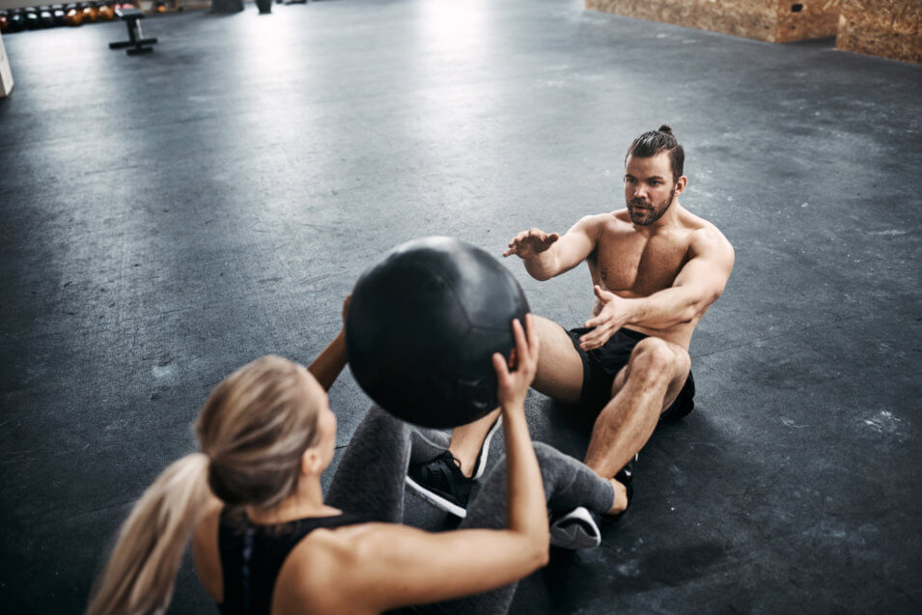
QUI SOMMES NOUS ?
Notre méthode CrossFit a permis à plus de 500 personnes d’atteindre rapidement des objectifs précis, comme :
La perte de poids
Le renforcement musculaire
La tonification
Sortir de la sédentarité
Créer des liens sociaux
CrossFit LXII est une association sportive de l’USAO, née en septembre 2018. Nous sommes la première et l’UNIQUE box de CrossFit, implantée à Arras.
Aujourd’hui c’est une équipe de trois coach qui vous accueille et cherche à vous faire atteindre rapidement vos objectifs.

Slide 5
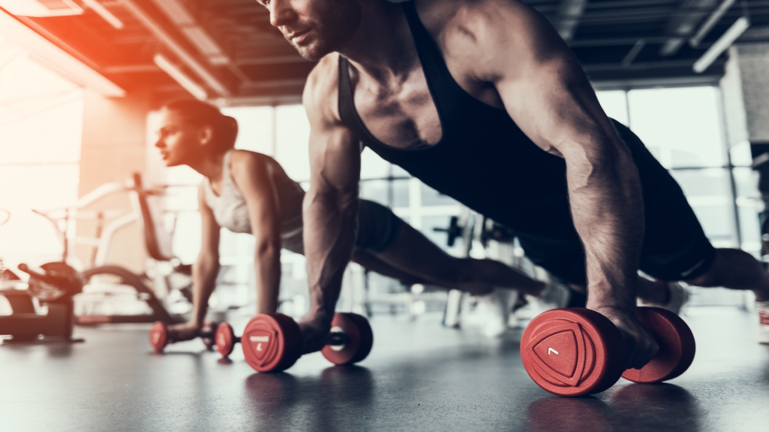
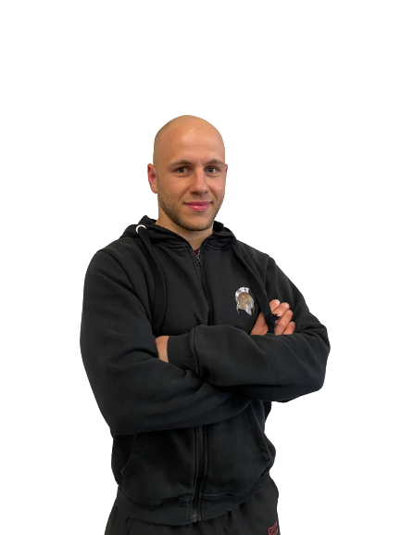
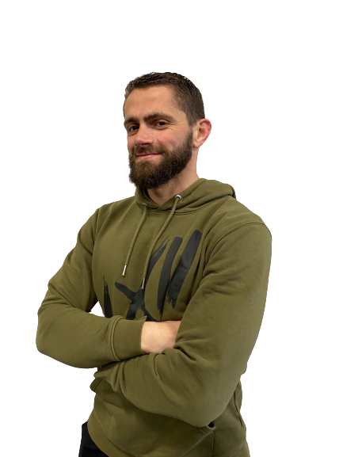
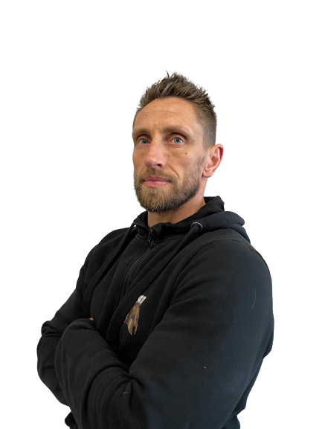
UNE EQUIPE D’EXPERTS
Julian - coach
Gaëtan – coach & gérant
Jean Philippe - coach

Slide 6
1ère ASTUCE
Il est impératif d’avoir UN HORAIRE, que vous devez tenir !
Et ne pas juste vous dire : « j’irai ou je le ferai lorsque j’aurai le temps ».

Slide 7
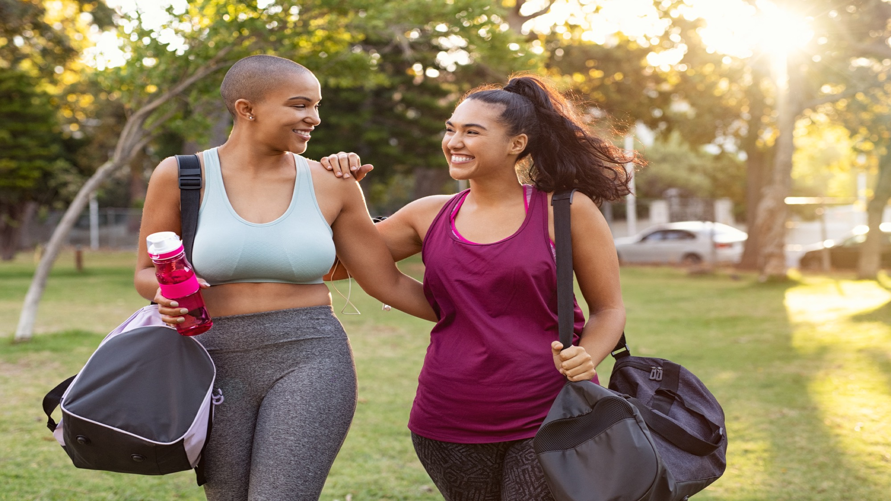
2ème ASTUCE
Etre CONSTANT !
Peu importe si on pratique chez soi, en extérieur ou en salle, si on doit s’entraîner moins longtemps qu’avant, le premier objectif est d’être REGULIER
C’est dans la constance que naîtront les résultats

Slide 8
3ème ASTUCE
Faire partie d’une COMMUNAUTE
* Sur laquelle vous pouvez compter,
* Qui vous soutient et vous encourage pendant les séances,
* Avec laquelle vous partagez de bons moments, et communiquez avant, pendant et après l’entraînement.

Slide 9
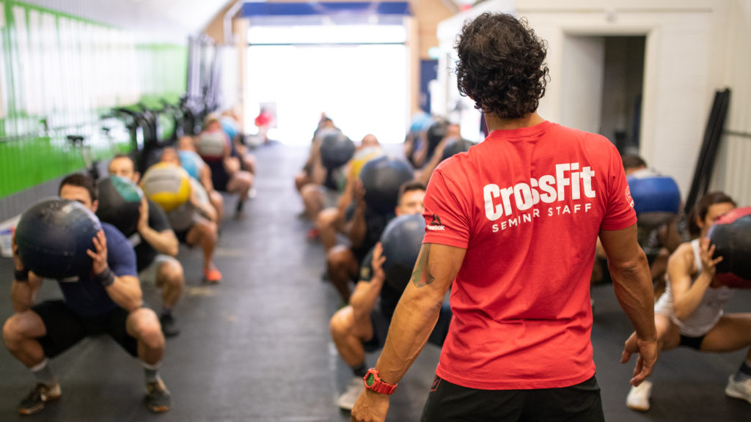
4ème ASTUCE
Suivre les conseils des COACH
* Qui seront à l’écoute de vos besoins
* Qui pourront répondre à toutes vos questions
* Qui vous permettront de retrouver de la confiance en valorisant vos efforts
* Qui vous donneront tous les outils pour atteindre vos objectifs

Slide 10
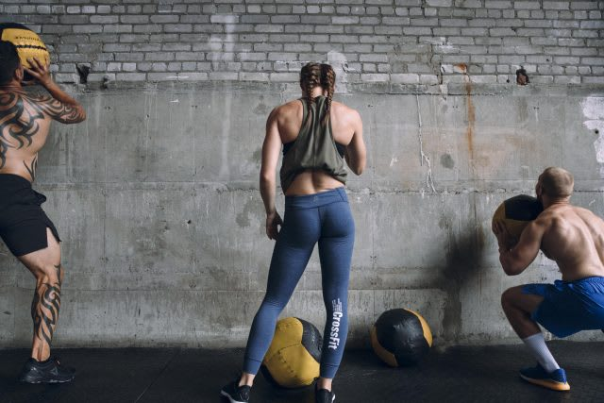
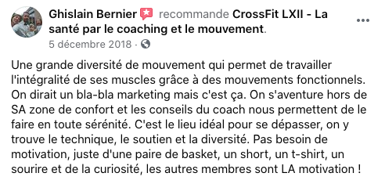
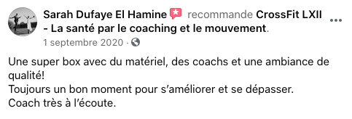
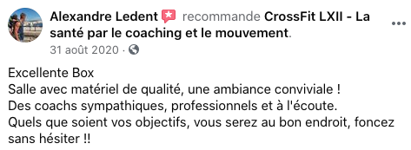
LE RETOUR DES GENS COMME VOUS

Slide 11
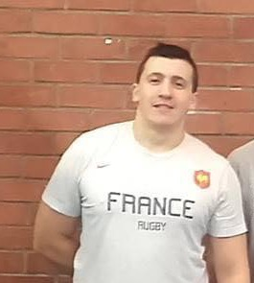
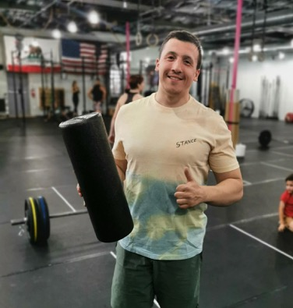
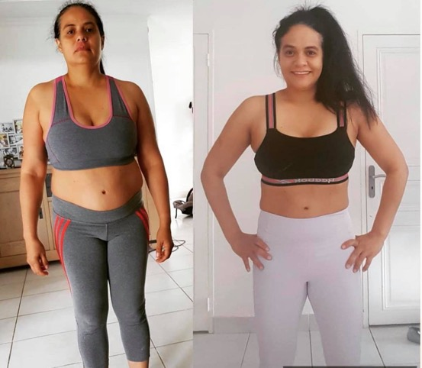
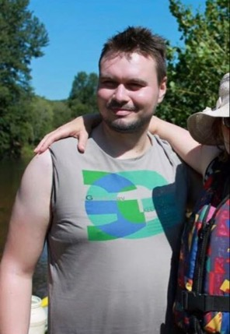
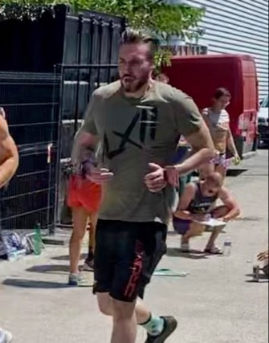
Romain a perdu 18 kg
Bianca a perdu 17 kg
Laurent a perdu 25 kg

Slide 12
Retrouvez Laurent et Bianca en Vidéo

Slide 13
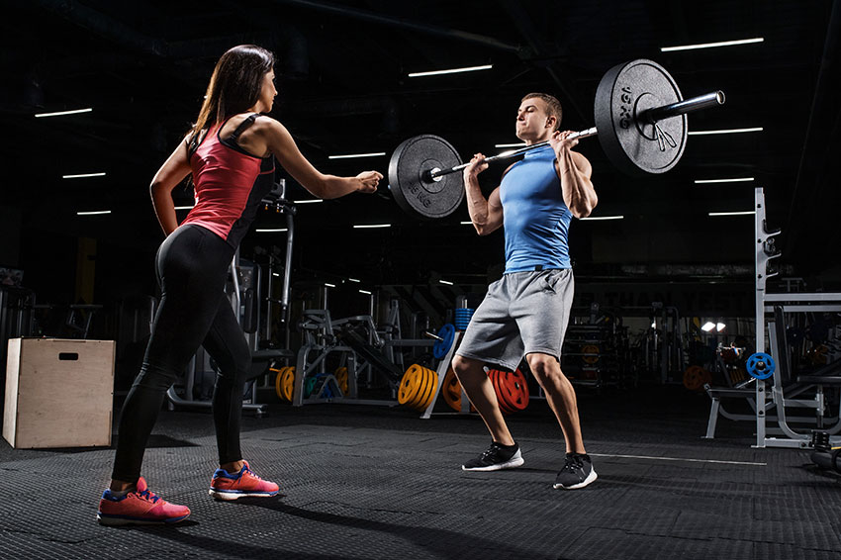
QUE VOUS RESTE T-IL A FAIRE ?
RESERVEZ VOTRE SEANCE D’ESSAI
OFFERTE ICI
CrossFit LXII
3 rue Copernic 62000 Arras 06 69 05 57 82 crossfitlxii@gmail.com

